Slide 1
Συστήματα Υγείας (Θ)
Ανοικτά Ακαδημαϊκά Μαθήματα στο ΤΕΙ Αθήνας
Ενότητα 6: Συστήματα Υγείας στην Ευρώπη: Μ. Βρετανία
Γιώργος Πιερράκος
Τμήμα Διοίκησης Επιχειρήσεων
Κατεύθυνση Διοίκησης Μονάδων Υγείας και Πρόνοιας
Το περιεχόμενο του μαθήματος διατίθεται με άδεια Creative Commons εκτός και αν αναφέρεται διαφορετικά | Το έργο υλοποιείται στο πλαίσιο του Επιχειρησιακού Προγράμματος «Εκπαίδευση και Δια Βίου Μάθηση» και συγχρηματοδοτείται από την Ευρωπαϊκή Ένωση (Ευρωπαϊκό Κοινωνικό Ταμείο) και από εθνικούς πόρους.

Slide 2
Συστήματα Υγείας στην Ευρώπη

Slide 3
Συνοπτική παρουσίαση συστημάτων
Μεγάλη Βρετανία
Γερμανία
Γαλλία
Σουηδία

Slide 4
Εξέλιξη του Βρετανικού Συστήματος Υγείας 1/2
1911 Εθνικός οργανισμός ασφάλισης Υγείας
1942 Θεωρία Beveridge
1946 “NHS Act”
1948 National Health Services (NHS)
1962 Hospital Plan District general hospitals
1973 Regional Health Authorities, RHAsSecretary of St
1982 District Health Authorities,DHAs
1991 The Health of the Nation- 57 NHS Trusts- Family Health Service Authorities, FHSAs
1999 Primary Care Groups, PCGs

Slide 5
Εξέλιξη του Βρετανικού Συστήματος Υγείας 2/2
2000 NHS Plan, better NHS funding, Commission for Health Improvement
2005 Payment by Result Money following patients,
2007 Ara Darzi report; public smoking ban ate, Andrew Lansley, had developed and published his proposals in 2007 while in opposition
2010White Paper
2011 Health and Social Care Bill
2012 Health and Social Care Act
2013 Financial Crisis

Slide 6
Σύστημα Υγείας μέχρι το 2013 μετά τις αλλαγές του 2000

Slide 7
Υγειονομικές Περιφέρειες (RHAs)
Σχεδιασμός και κατανομή των πόρων στις υγειονομικές επαρχίες.
Διασφάλιση της δημόσιας υγείας.
Κατανομή των οικονομικών πόρων στα νοσοκομεία και στους εξωνοσοκομειακούς γιατρούς.

Slide 8
Υγειονομικές επαρχίες (DHAs)
112 Υγειονομικές Επαρχίες.
Κάθε υγειονομική : 250.000-350.000 κάτοικοι ανά περιοχή.
Ευθύνη για σύναψη συμβάσεων με νοσοκομείων.
Σε κάθε υγειονομική περιφέρεια ένα πανεπιστημιακό νοσοκομείο.
Χρηματοδότηση, έλεγχος και λειτουργία των οικογενειακών γιατρών.

Slide 9
Ομάδες πρωτοβάθμιας φροντίδας υγείας (Primary Care Group) Primary Care Trusts
Ευθύνη διαχείρισης προϋπολογισμού των υπηρεσιών υγείας στην περιφέρειά τους.
Συνεργασία με τις τοπικές αρχές.
Διοικητική Αυτονομία.

Slide 10
Υπουργός Υγείας
Γενικός Γραμματέας
Διευθύνων Σύμβουλος NHS
Γενικός Διευθυντής
Τμήματα
Υπουργείου Υγείας:
Δημόσιας Υγείας
Διαχείρισης Πόρων
Κοινωνικής Φροντίδας
Κεντρική Διοίκηση NHS
Περιφερειακές Διοικήσεις
Νοσηλευτικής Περίθαλψης
Έρευνας και Ανάπτυξης
Υγειονομικές Επαρχίες
ΝHS TRUSTS
ΟΜΑΔΕΣ ΠΡΩΤΟΒΑΘΜΙΑΣ ΦΡΟΝΤΙΔΑS

Slide 11
Λειτουργία της τηλεφωνικής υπηρεσίας NHS Direct 1998
Περίπου 500.000 κλήσεις κάθε μήνα.
Υποστήριξη της Πρωτοβάθμιας Φροντίδας Υγείας:
Συμβουλές,
Διασυνδετική με θεραπεία-→ NHS walk-ins,
Άμεσα χωρίς ραντεβού.
Πρόσβαση σε τοπικές υπηρεσίες υγειονομικής περίθαλψης
Νοσηλευτές στο τηλέφωνο

Slide 12
Κέντρα NHS walk-in-→ «Κέντρα Υγείας Αστικού τύπου»
Τα Κέντρα NHS walk-in, προσφέρουν εύκολη πρόσβαση σε μια σειρά από υπηρεσίες του NHS.
Διαχειρίζονταν από παρόχους πρωτοβάθμιας περίθαλψης (Primary Care Trusts).
Τα Κέντρα NHS walk-in συνήθως λειτουργούν με νοσηλευτές και είναι διαθέσιμα σε όλους.
Δεν χρειάζεται ραντεβού ή εγγραφή για να επισκεφθεί κανείς ένα κέντρο walk-in.
Τα περισσότερα κέντρα είναι ανοιχτά κάθε μέρα και βρίσκονται σε κατάλληλες θέσεις, ώστε να δίνουν στους ασθενείς την πρόσβαση σε υπηρεσίες, εκτός των κανονικών ωρών λειτουργίας.

Slide 13
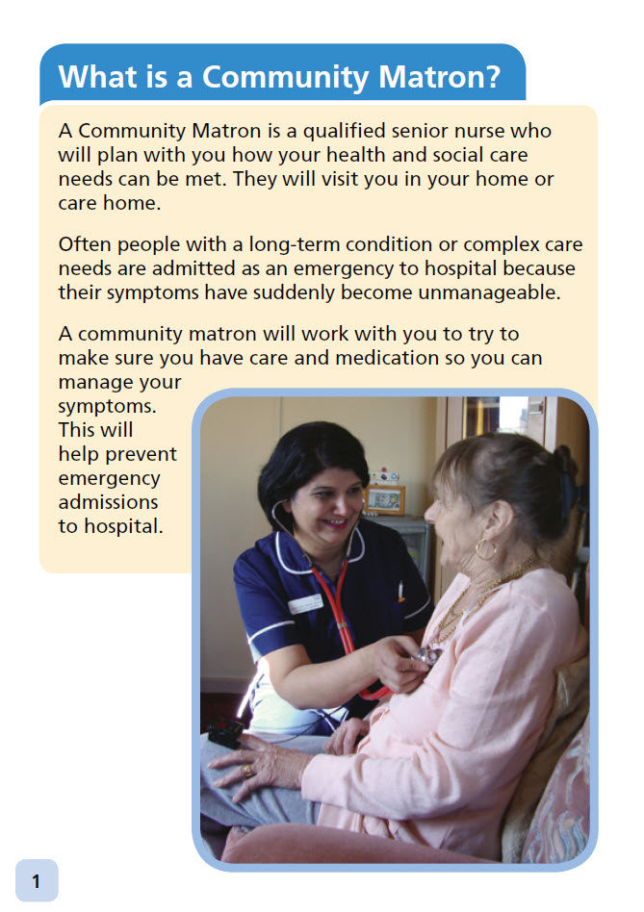
Παράδειγμα Κοινοτικής Νοσηλευτικής Φροντίδας

Slide 14
2011 Health and Social Care Bill Πρόταση Ι:
Καταργούνται οι ομάδες πρωτοβάθμιας φροντίδας Υγείας, οι υγειονομικές αρχές, αντικαθίστανται από νέες διοικητικές δομές με στόχο την προώθηση της λειτουργικής διασύνδεσης μεταξύ του NHS και των Τοπικών Αρχών.
Clinical commissioning groups (CCGs) ομάδες κλινικών επιτροπών αναλαμβάνουν την ευθύνη της πρωτοβάθμιας φροντίδας υγείας σε συνεργασίας με την Επιτροπή Διοικητικού Συμβουλίου του NHS:
Διαχειρίζονται περίπου το 60% του NHS budget και υποστηρίζουν τους Γενικούς Γιατρούς (General Practitioners GP), τεχνογνωσία και πληροφορία από κλινικούς γιατρούς.

Slide 15
2011 Health and Social Care Bill Πρόταση ΙΙ:
Monitor: Ένα νέο Όργανο δημιουργείται για την υποστήριξη της ποιοτικής παροχής υπηρεσιών και την αντιμετώπιση του κακώς εννοούμενου ανταγωνισμού.
Δημιουργείται ειδικό Παρατηρητήριο υποστήριξη των πολιτών: HealthWatch, and local HealthWatch organisations.
Δημιουργείται ένα νέο Όργανο Δημόσιας Υγείας Public Health England Σε εθνικό επίπεδο με Τοπικά παραρτήματα παρακολούθησης της Δημόσιας Υγείας.

Slide 16
NHS
19 υποστηρικτές υπηρεσίες (commissioning support units)
4 Γραφεία Περιφερειών (Regional Commission Offices)
27 Ομάδες Περιοχής (Area Teams)
211 Clinical commissioning groups (CCGs) ομάδες κλινικών επιτροπών
Υπηρεσίες Υγείας Νοσοκομειακής Περίθαλψης και Πρωτοβάθμιας Φροντίδας

Slide 17
Πληθυσμός- Φόροι
Υπουργείο Υγείας
Δημόσια Υγεία
NHS Services
Δημόσια Υγεία- Τοπική Αυτοδιοίκηση
Clinical Commissioning Groups (CCG)
Υπηρεσίες Υγείας στην Τοπική Κοινωνία (Community Health Services)
General Practitioners (GPS)
Νοσοκομειακή Περίθαλψη
Πληθυσμός

Slide 18
Σύστημα Λογοδοσίας
Κοινοβούλιο
Υπουργείο Υγείας
Επιτροπή ποιότητας φροντίδας
Care Quality Commission (CQC)
NHS Διοίκηση
Παρατηρητήριο Υγείας
Health Watch
NHS Development Agency
Monitor
Ομάδες Περιοχής
(Area Teams)
Τοπικές επιτροπές Υγείας και Ποιότητας Ζωής
Local Health and Wellbeing boards
Clinical Commissioning Groups (CCG)
General Practitioners (GPS)
Υπηρεσίες Υγείας στην Τοπική Κοινωνία (Community Health Services)
Νοσοκομειακή Περίθαλψη

Slide 19
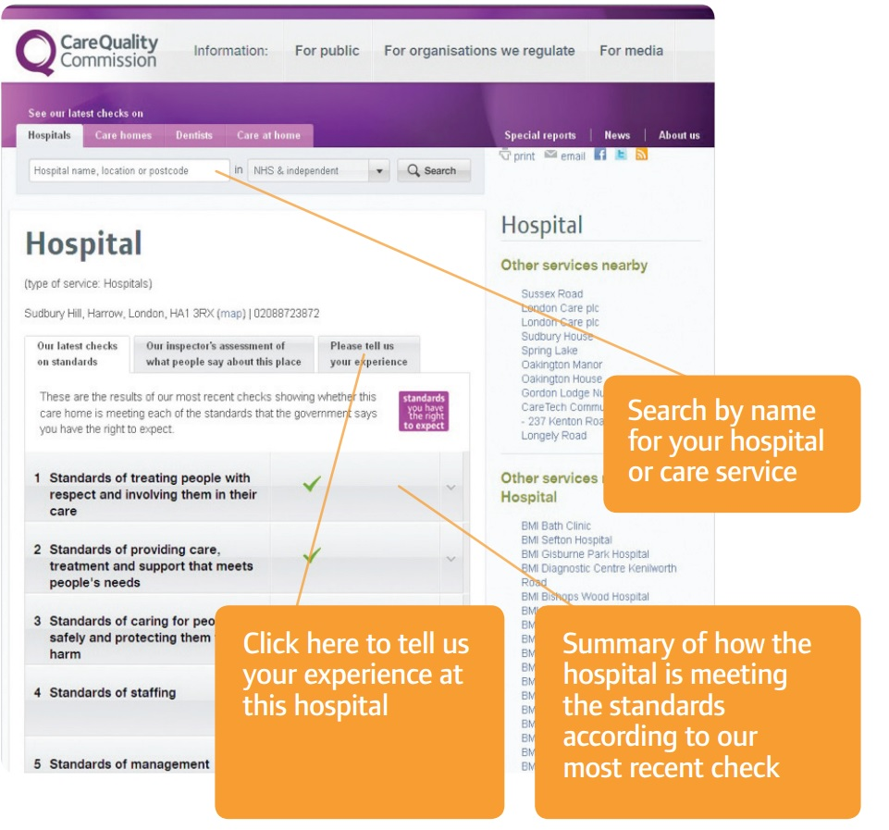
Care Quality Commission (CQC) guide booklet
http://www.cqc.org.uk/

Slide 20
Επιχειρησιακό Σχέδιο του NHS για την περίοδο 2013-2016

Slide 21
Άμεσες Προτεραιότητες- Στρατηγικοί Στόχοι 1/2
Ικανοποίηση Ασθενών.
Θετική Κινητοποίηση Ανθρώπινου Δυναμικού.
Πρόληψη Προώρου Θανάτου.
Ενίσχυση της ποιότητας ζωής για τα άτομα με μακροχρόνιες ασθένειες.
Αποκατάσταση ανθρώπων μετά από ασθένεια ή τραυματισμό.
Ενθάρρυνση των πολιτών για θετική αντιμετώπιση της φροντίδας.
Θεραπεία και φροντίδα σε ασφαλές περιβάλλον και πρόληψη λάθους.
Προώθηση της ισότητας και τη μείωση των ανισοτήτων όσον αφορά στην υγεία συμπεριλαμβανομένης και της ψυχικής υγείας.

Slide 22
Άμεσες Προτεραιότητες- Στρατηγικοί Στόχοι 2/2
Δέσμευση για ποιοτική παροχή υπηρεσιών στα καθιερωμένα επίπεδα του NHS.
Αριστεία του Οργανισμού.
Υψηλής ποιότητας δημοσιονομική διαχείριση.

Slide 23
Δράσεις κλειδιά για την επιχειρησιακή λειτουργία
Στήριξη, την ανάπτυξη και την διασφάλισης της ομαλής λειτουργίας των Ομάδων Κλινικών Επιτροπών (Clinical commissioning groups).
Άμεση εποπτεία.
Ετοιμότητα για διαχείριση κινδύνων εκτάκτων καταστάσεων.
Συνεργασία για την ποιότητα.
Στρατηγική, έρευνα και ανάπτυξη, καινοτομία για τα αποτελέσματα και ανάπτυξη.
Κλινική Ηγεσία, Επαγγελματική Ηγεσία.
Εξυπηρέτηση πελατών Παγκόσμιας κλάσης: πληροφορίες, διαφάνεια και συμμετοχή ασθενών (We will improve data and information availability to better support public and patient participation).
Ανάπτυξη Ομάδων Κλινικών Επιτροπών (Clinical commissioning groups) από την Τοπική Κοινωνία.

Slide 24
Συνολικός προϋπολογισμός σε εκατομμύρια Λίρες Αγγλίας 2013-2014

Slide 25
Κατανομή προϋπολογισμού

Slide 26
Τέλος Ενότητας

Slide 27
Σημειώματα

Slide 28
Σημείωμα Αναφοράς
Copyright Τεχνολογικό Εκπαιδευτικό Ίδρυμα Αθήνας, Γεώργιος Πιερράκος 2015. Γεώργιος Πιερράκος. «Συστήματα Υγείας (Θ). Ενότητα 6: Συστήματα Υγείας στην Ευρώπη: Μ. Βρετανία». Έκδοση: 1.0. Αθήνα 2015. Διαθέσιμο από τη δικτυακή διεύθυνση: ocp.teiath.gr.

Slide 29
Σημείωμα Αδειοδότησης
Το παρόν υλικό διατίθεται με τους όρους της άδειας χρήσης Creative Commons Αναφορά, Μη Εμπορική Χρήση Παρόμοια Διανομή 4.0 [1] ή μεταγενέστερη, Διεθνής Έκδοση. Εξαιρούνται τα αυτοτελή έργα τρίτων π.χ. φωτογραφίες, διαγράμματα κ.λ.π., τα οποία εμπεριέχονται σε αυτό. Οι όροι χρήσης των έργων τρίτων επεξηγούνται στη διαφάνεια «Επεξήγηση όρων χρήσης έργων τρίτων».
Τα έργα για τα οποία έχει ζητηθεί και δοθεί άδεια αναφέρονται στο «Σημείωμα Χρήσης Έργων Τρίτων».
[1] http://creativecommons.org/licenses/by-nc-sa/4.0/
Ως Μη Εμπορική ορίζεται η χρήση:
που δεν περιλαμβάνει άμεσο ή έμμεσο οικονομικό όφελος από την χρήση του έργου, για το διανομέα του έργου και αδειοδόχο
που δεν περιλαμβάνει οικονομική συναλλαγή ως προϋπόθεση για τη χρήση ή πρόσβαση στο έργο
που δεν προσπορίζει στο διανομέα του έργου και αδειοδόχο έμμεσο οικονομικό όφελος (π.χ. διαφημίσεις) από την προβολή του έργου σε διαδικτυακό τόπο
Ο δικαιούχος μπορεί να παρέχει στον αδειοδόχο ξεχωριστή άδεια να χρησιμοποιεί το έργο για εμπορική χρήση, εφόσον αυτό του ζητηθεί.

Slide 30
Επεξήγηση όρων χρήσης έργων τρίτων
©
Δεν επιτρέπεται η επαναχρησιμοποίηση του έργου, παρά μόνο εάν ζητηθεί εκ νέου άδεια από το δημιουργό.
διαθέσιμο με άδεια CC-BY
Επιτρέπεται η επαναχρησιμοποίηση του έργου και η δημιουργία παραγώγων αυτού με απλή αναφορά του δημιουργού.
διαθέσιμο με άδεια CC-BY-SA
Επιτρέπεται η επαναχρησιμοποίηση του έργου με αναφορά του δημιουργού, και διάθεση του έργου ή του παράγωγου αυτού με την ίδια άδεια.
διαθέσιμο με άδεια CC-BY-ND
Επιτρέπεται η επαναχρησιμοποίηση του έργου με αναφορά του δημιουργού.
Δεν επιτρέπεται η δημιουργία παραγώγων του έργου.
διαθέσιμο με άδεια CC-BY-NC
Επιτρέπεται η επαναχρησιμοποίηση του έργου με αναφορά του δημιουργού.
Δεν επιτρέπεται η εμπορική χρήση του έργου.
διαθέσιμο με άδεια CC-BY-NC-SA
Επιτρέπεται η επαναχρησιμοποίηση του έργου με αναφορά του δημιουργού.
και διάθεση του έργου ή του παράγωγου αυτού με την ίδια άδεια
Δεν επιτρέπεται η εμπορική χρήση του έργου.
διαθέσιμο με άδεια CC-BY-NC-ND
Επιτρέπεται η επαναχρησιμοποίηση του έργου με αναφορά του δημιουργού.
Δεν επιτρέπεται η εμπορική χρήση του έργου και η δημιουργία παραγώγων του.
διαθέσιμο με άδεια
CC0 Public Domain
Επιτρέπεται η επαναχρησιμοποίηση του έργου, η δημιουργία παραγώγων αυτού και η εμπορική του χρήση, χωρίς αναφορά του δημιουργού.
διαθέσιμο ως κοινό κτήμα
Επιτρέπεται η επαναχρησιμοποίηση του έργου, η δημιουργία παραγώγων αυτού και η εμπορική του χρήση, χωρίς αναφορά του δημιουργού.
χωρίς σήμανση
Συνήθως δεν επιτρέπεται η επαναχρησιμοποίηση του έργου.

Slide 31
Διατήρηση Σημειωμάτων
Οποιαδήποτε αναπαραγωγή ή διασκευή του υλικού θα πρέπει να συμπεριλαμβάνει:
το Σημείωμα Αναφοράς
το Σημείωμα Αδειοδότησης
τη δήλωση Διατήρησης Σημειωμάτων
το Σημείωμα Χρήσης Έργων Τρίτων (εφόσον υπάρχει)
μαζί με τους συνοδευόμενους υπερσυνδέσμους.

Slide 32
Χρηματοδότηση
Το παρόν εκπαιδευτικό υλικό έχει αναπτυχθεί στo πλαίσιo του εκπαιδευτικού έργου του διδάσκοντα.
Το έργο «Ανοικτά Ακαδημαϊκά Μαθήματα στο ΤΕΙ Αθηνών» έχει χρηματοδοτήσει μόνο την αναδιαμόρφωση του εκπαιδευτικού υλικού.
Το έργο υλοποιείται στο πλαίσιο του Επιχειρησιακού Προγράμματος «Εκπαίδευση και Δια Βίου Μάθηση» και συγχρηματοδοτείται από την Ευρωπαϊκή Ένωση (Ευρωπαϊκό Κοινωνικό Ταμείο) και από εθνικούς πόρους.

